Slide 1
VY_52_INOVACE_ZBP1_5364VAL
Výukový materiál v rámci projektu OPVK 1.5 Peníze středním školám Číslo projektu: CZ.1.07/1.5.00/34.0883 Název projektu: Rozvoj vzdělanosti Číslo šablony: V/2 Datum vytvoření: 12. 3. 2013 Autor: Mgr. Helena Válková Určeno pro předmět: Zbožíznalství Tematická oblast: Potravinářské zboží Obor vzdělání: Prodavač (66-51-H/01) 1. ročník Název výukového materiálu: Med – učební materiál s úkoly.
Materiál vytvořen v souladu se ŠVP příslušného oboru vzdělání.
Popis využití: Výukový materiál s úkoly pro žáky byl vytvořen pomocí programu PowerPoint a bude prezentován žákům prostřednictvím interaktivní tabule. Závěrem diskusní otázky k procvičení.
Čas: 20 minut

Slide 2
Med
Obsah:
Charakteristika medu
Význam medu ve výživě
Získávání medu
Tržní druhy medu
Požadavky na jakost medu
Vady medu a skladování medu
Opakování

Slide 3
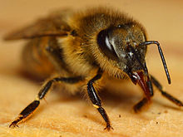
Charakteristika medu
Včelí med je sladká šťáva získaná:
z květů rostlin (nektar)
z listů rostlin (medovice)
Z chemického hlediska obsahuje:
ovocný cukr (fruktóza) 40 %
hroznový cukr (glukóza) 30 %
sacharózu 1 – 10 %
vodu, bílkoviny, minerální látky, přírodní barviva

Slide 4
Význam medu ve výživě
Med má proti sacharóze a glukóze:
vysokou biologickou hodnotu
vitamíny skupiny B, PP, C, A, K
minerální látky – především vápník a fosfor, dále mangan, železo, draslík …
přírodní barviva – karotin, flavonin, dextriny (zpomalují krystalizaci)
aromatické látky, pryskyřice, aromatické kyseliny

Slide 5
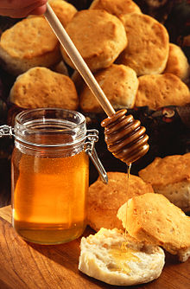
Význam medu ve výživě
Význam medu ve výživě
obsahuje baktericidní látky
je lehce stravitelný
měl by být základní
potravinou pro děti,
sportovce, nemocné
a staré lidi

Slide 6
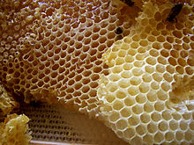
Získávání medu
Med se získává:
Odstřeďováním
Lisováním
vymačkáním rozdrobených pláství
bez použití tepla
Ohříváním a lisováním
nižší teplota, med se scelí
sbírá se pěna, filtrování
plnění do obalů

Slide 7
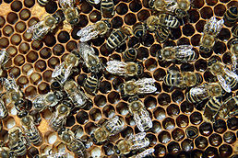
Získávání medu
Podle původu snůšky rozeznáváme:
Květový med (nektarový)
světlejší
snadno stravitelný
doplněk výživy dětí, sportovců, rekonvalescentů
rychle krystalizuje

Slide 8
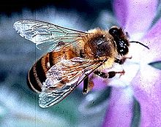
Získávání medu
Podle původu snůšky rozeznáváme:
Medovicový med
výchozí látkou je medovice (lesní med)
tmavší, vyšší množství minerálních látek
pryskyřičnatou příchuť
déle tekutý
Smíšený med
směs obou typů medu

Slide 9
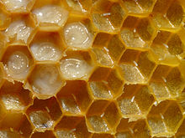
Získávání medu
Podle způsobu získávání
Odstředěný med
Lisovaný med
Tekutý med
získaný ohříváním a lisováním
Voštinový med
Med v plástvích

Slide 10
Tržní druhy medu
Pro přímou spotřebu
Včelí med
Včelí med květový, Luční med, Lesní
med, Med do perníku …
Včelí med s mateří kašičkou
výměšek hltanových žláz včelích dělnic
obsahuje bílkoviny a vitamíny
má léčivé účinky

Slide 11
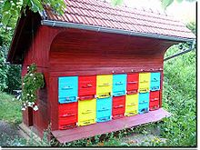
Tržní druhy medu
Pro přímou spotřebu
Včelí med s propolisem
Včelí med s mateřídouškou
Včelí med pastovaný
zůstává vláčný
snadno se roztírá, neteče
Včelí med ochucený
Včelí med s ovocem

Slide 12
Požadavky na jakost medu
Jakostní med je:
čistý, tekutý až tuhý
s jemnými i hrubšími krystaly
chuť výrazně sladká, příjemná
s aromatickou příchutí
barva, vůně a příchuť je ovlivněna
obdobím snůšky
nesmí obsahovat zbytky včel a nečistoty
zkvašený med je nepoživatelný

Slide 13
Vady medu a skladování medu
Vady medu:
cizí pachy a příchutě
zkysaný, kvasící
mechanické znečištění
pěna na povrchu
karamelová, nahořklá, škrobová chuť
nejlepší med je z jarní a letní snůšky

Slide 14
Vady medu a skladování medu
Skladování medu:
čisté, suché, chladné, dobře větrané prostory, chránit před mrazem
bez pronikavě páchnoucích látek
pozor na živočišné škůdce - mravence
teplota do 20 °C, relativní vlhkost vzduchu 70 %
med s mateří kašičkou – ve tmě,
teplota 8 °C

Slide 15
Opakování - diskuze
Včelí med je sladká šťáva získaná z ……. Rostlin a říkáme jí nektar.
Med je také získaný z listů rostlin, tomu říkáme …………..
Proveďte krátkou charakteristiku medu.
Podle původu snůšky rozeznáváme tři druhy medu. Vzpomenete si?
Které tržní druhy medu nabízíte zákazníkům ve Vaší prodejně?

Slide 16
Zdroje
KAVINA, J. Zbožíznalství potravinářského zboží.
1. vyd. Praha, 1996: NAKLADATELSTVÍ IQ 147. Kapitola 8
ANDERLE, P., SCHWARZ, H. Zbožíznalství. Poživatiny – potraviny, pochutiny. České vydání 1995, Správa přípravy učňů Praha. NAKLADATELSTVÍ WAHLBERG PRAHA. ISBN 80-901-871-4-5. Lidská výživa, str. 62 – 63
http://cs.wikipedia.org/wiki/Soubor:Bienen_mit_Brut_2.jpg#filelinks
http://cs.wikipedia.org/wiki/Soubor:Bee1web.jpg#filelinks
http://cs.wikipedia.org/wiki/Soubor:Apis_mellifera_bi.jpg#filelinks
http://cs.wikipedia.org/wiki/Soubor:Bienenwabe_mit_Eiern_und_Brut_5.jpg#filelinks
http://cs.wikipedia.org/wiki/Soubor:Runny_hunny.jpg#filelinks
http://cs.wikipedia.org/wiki/Soubor:Honey_comb.jpg#filelinks
http://cs.wikipedia.org/wiki/Soubor:AZ_hives.jpg#filelinks

